Slide 1

Муниципальное бюджетное общеобразовательное учреждение «Гимназия № 2» города Сарова
Прикладной
Изучение принципов построения графических приложений с помощью библиотеки JavaFX на примере реализации математических задач.
Работу выполнил Аристов Сергей,
ученик
Муниципального бюджетного
общеобразовательного учреждения
«Гимназия № 2» города Сарова
Руководитель: Видякина Наталья Борисовна
Саров
2021

Slide 2

Мотивация
Навыки проектирования
Личный интерес

Slide 3
Задачи
Изучить литературу по темам:
Построение Графических приложений
Инструментарий, доступный на платформе Java
Клеточные автоматы
Отбор технологий
Написать итоговое приложение

Slide 4
Отбор Технологий. AWT
Первая
Медленная и нестабильная
Устаревшая
Начинать новые проекты с использованием этой библиотеки не стоит

Slide 5
Отбор Технологий. Swing
На основе AWT
Легкие объекты*
Нормированный внешний вид

Slide 6
Отбор Технологий. Swing
Код
package ru.cmr; import javax.swing.*; public class SwingExample { public static void main(String[] args) { JFrame window = new JFrame("Окно"); JLabel label = new JLabel("Надпись"); JButton btn = new JButton("Кнопка"); label.setBounds(130, 110, 100, 50); btn.setBounds(120, 180, 125, 20); window.setLayout(null); window.setDefaultCloseOperation(JFrame.EXIT_ON_CLOSE); window.setBounds(300,300, 400,360); window.add(label); window.add(btn); window.setVisible(true); } }

Slide 7
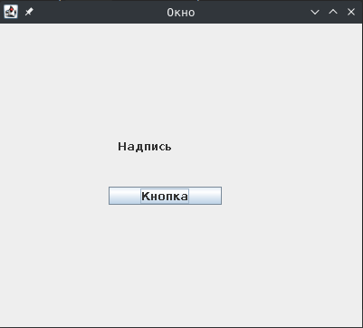
Мотивация
Отбор Технологий. Swing
Результат исполнения кода

Slide 8
Отбор Технологий. JavaFX
Java API
FXML, SceneBuilder
Swing-compability
3D графика
Аппаратное ускорение
Самодостаточное распространение приложений

Slide 9
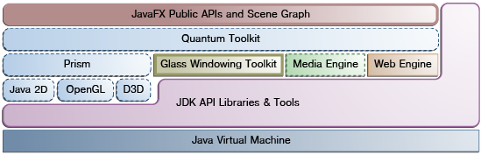
Архитектура. JavaFX

Slide 10
Архитектура приложения. SOLID
Акроним SOLID:
SRP – принцип единой ответственности
OCP – прицип открытости-закрытости
LSP – принцип подстановки Барбары-Лисков
ISP – принцип разделения интерфейсов
DIP – принцип инверсии зависимостей

Slide 11
Архитектура приложения. SOLID
SRP – (Single Responsibility Principle)
Принцип Единственной ответственности
Каждая сущность в проекте отвечает только за свою функциональность, и ни за что больше

Slide 12
Архитектура приложения. SOLID
OCP – (Open-Closed Principle) Принцип Открытости-Закрытости
Написанный код должен быть закрыт для модификации и открыт для расширения

Slide 13
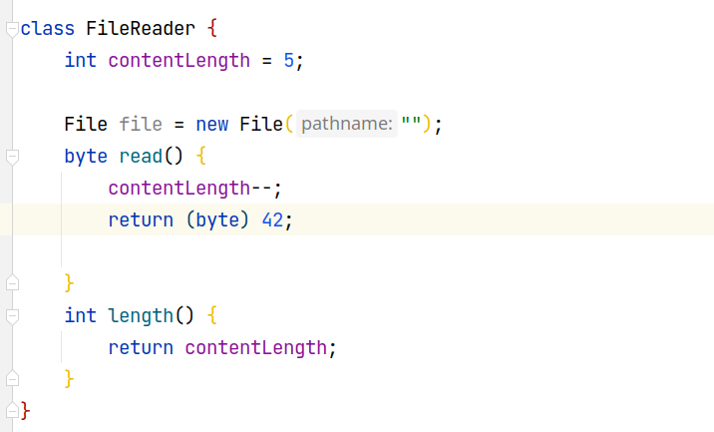
Архитектура приложения. SOLID
Версия 1

Slide 14
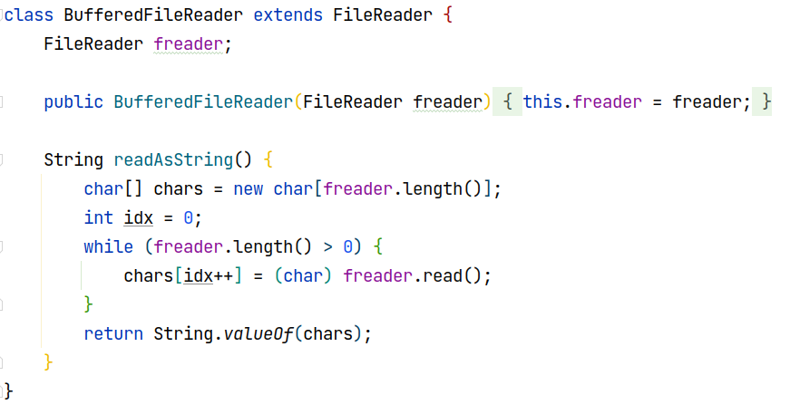
Архитектура приложения. SOLID
Версия 2

Slide 15
Архитектура приложения. SOLID
LSP – (Liskov Substitution Principle) Принцип Подстановки Барбары-Лисков
Все дочерние классы (типы данных) должны соблюдать интерфейс (совокупность всех методов) своего класса-предка (супер-класса).
Функции, которые используют базовый тип, должны иметь возможность использовать подтипы базового типа, не зная об этом

Slide 16
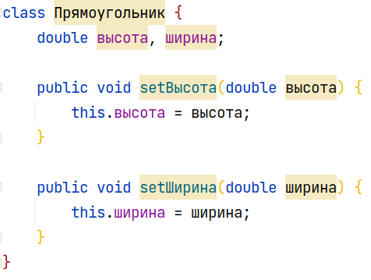
Архитектура приложения. SOLID
Определение класса «Прямоугольник»

Slide 17
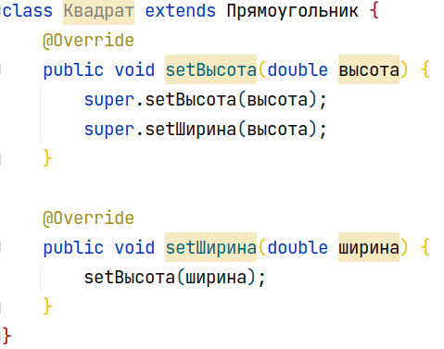
Архитектура приложения. SOLID
Определение класса «Квадрат»,
который является подтипом «Прямоугольника»

Slide 18
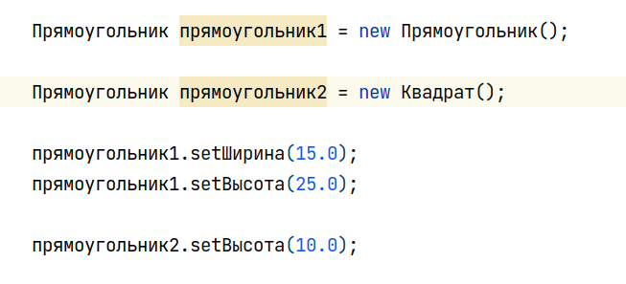
Архитектура приложения. SOLID
Полиморфизм в действии

Slide 19
Архитектура приложения. SOLID
ISP – (Interface Segregarion Principle) Принцип разделения интерфейсов
Вместо одного многофункционального интерфейса следует создавать множество однофункциональных интерфейсов и собирать приложения по маленьким блокам, как по кирпичам.

Slide 20
Архитектура приложения. SOLID
DIP – (Dependency Inversion Principle) Принцип инверсии зависимостей
Высокоуровневые модули не должны зависеть от низкоуровневых, а должны зависеть от абстракций.

Slide 21
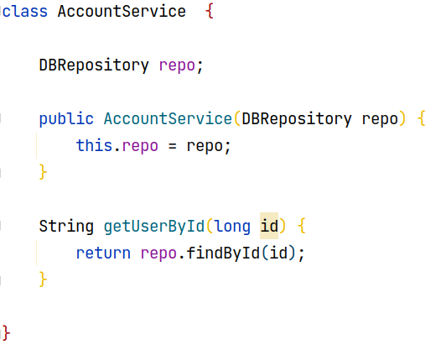

Архитектура приложения. SOLID
Пример. Поиск Пользователя в базе данных.
Согласно DIP, это будет интерфейс
Класс AccountService ничего не знает о том, какую СУБД использует приложение

Slide 22
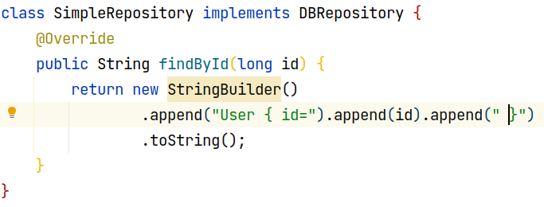
Архитектура приложения. SOLID
Пример. Поиск Пользователя в базе данных.
Согласно DIP, это будет интерфейс

Slide 23
Архитектура приложения. MVC
MVC — множество типовых решений по написанию ГПИ. Заключается в разделении поставленной задачи на «уровни», которые выполняют свою роль

Slide 24
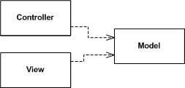
Архитектура приложения. MVC
MVC расшифровывается как «Модель – Представление – Контроллер»
Слой «Представление» использует данные модели для отображения на экране,
слой «Контроллер» работает с моделью, решая поставленную задачу

Slide 25
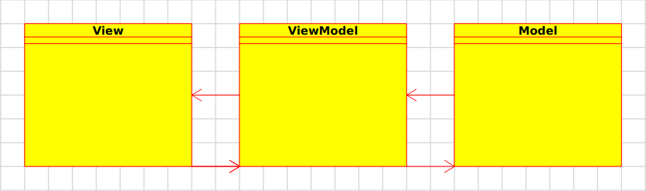
Архитектура приложения. MVVM
MVVM – расширение шаблона MVC. Состоит из слоев
Model – View – ViewModel
Здесь слой представления работает с удобной для него абстракцией, а не с абстракцией предметной области

Slide 26
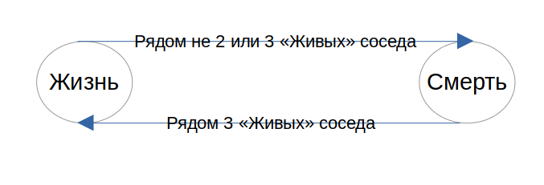
Выбор задачи
Клеточные автоматы. Игра «Жизнь»
Клеточный Автомат(КА) – дискретная модель, изучаемая в математике, состоит из бесконечной решетки элементов(клеток), у которых есть определённое множество состояний, и множество правил перехода(морфизмов) клетки из одного состояния в другое
Правила игры «Жизнь» выражаются в такую категорию:

Slide 27

Реализация.
Система сборки – Gradle, потому что она одна из самых продвинутых и удобных.
Структура проекта. Пакеты

Slide 28
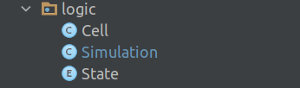

Реализация.
Cell – клетка, абстракция
State – конечное множество состояний клеток(«Жизнь», «Смерть»)
Simulation – реализация логики, по которой меняют состояние клетки, по сути это и есть клеточный автомат
Пакет logic
Пакет views
ControlBox – контейнер для элементов управления
GridView – отображение сетки КА, т. е. «обертка» для Simulation
MainView – содержит в себе кнопки, и игровое поле(GridView)

Slide 29
Приложение

Slide 30
Итог
Исследованы основные способы написания программ
Отработка навыков проектирования
Опыт использования JavaFX

